Slide 1
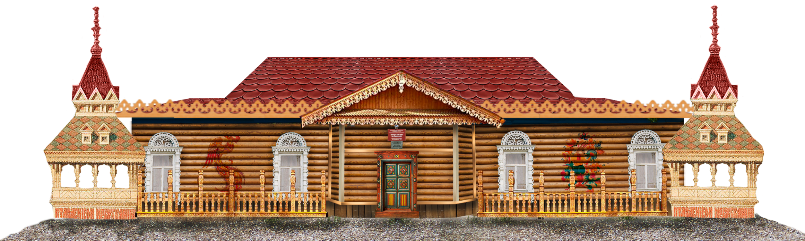
ПАРК-ЦЕНТР «СКАЗКИ И МИФЫ ДРЕВНЕЙ РУСИ»

Slide 2
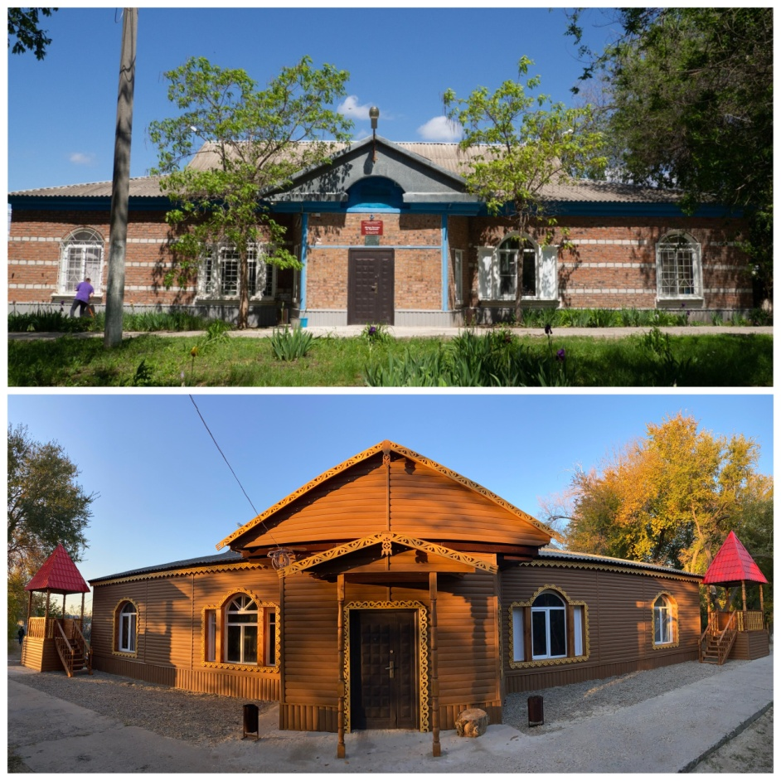
Здание дворца культуры по адресу переулок Ноябрьский 13 А, бывший клуб «Солёновский», требовал модернизации и больших ремонтных работ. Поэтому у творческого коллектива Дворца культуры возникло желание вдохнуть в здание новую жизнь.

Slide 3
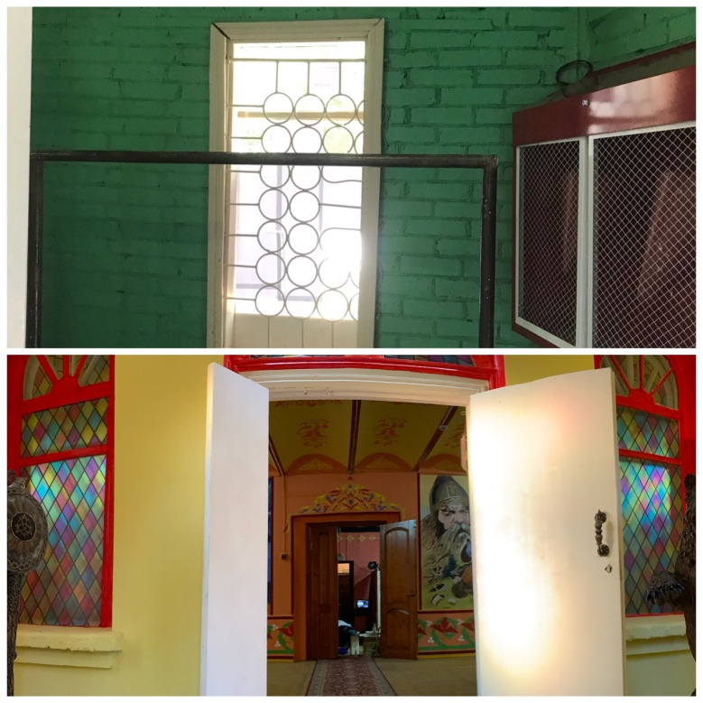
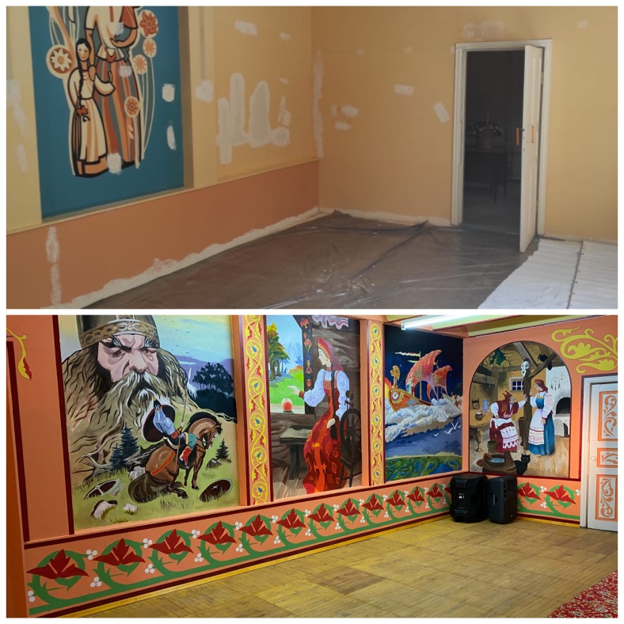
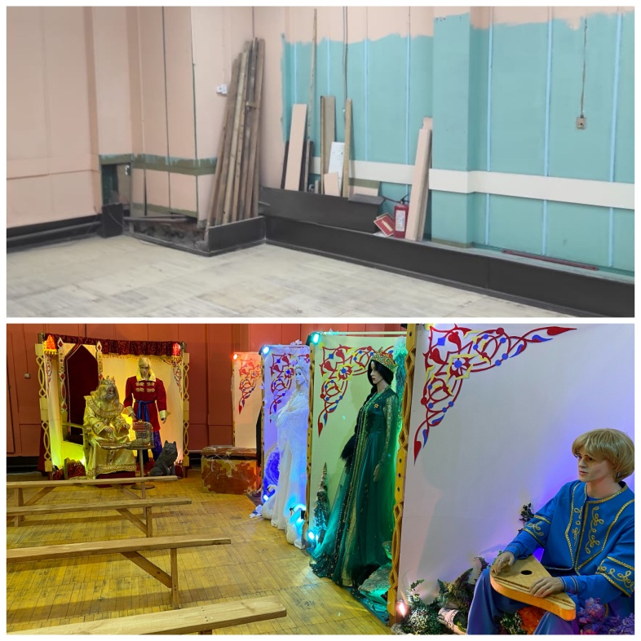
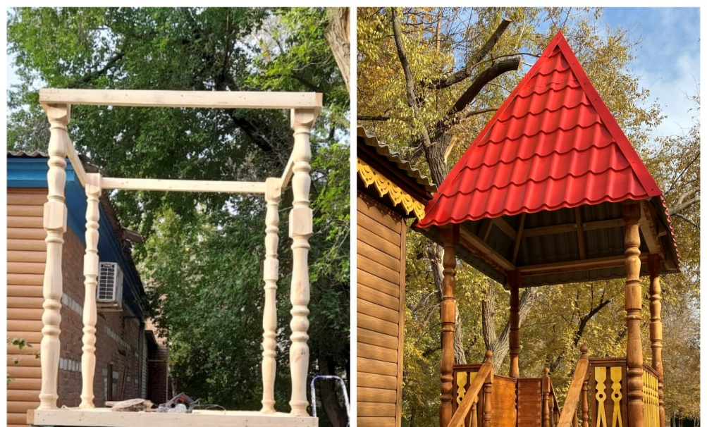

Slide 4
ПАРК-ЦЕНТР «СКАЗКИ И МИФЫ ДРЕВНЕЙ РУСИ»
Парк-центр представляет собой комплекс, расположенный в живописном сквере, в ландшафт которого гармонично вписаны центр, стилизованный под «Сказочный Терем» и открытая площадка «Загадочный лес», где можно встретить персонажей славянской мифологии, тесно переплетающихся с персонажами русских народных сказок. Одна из важнейших особенностей центра заключается в его полной интерактивности - здесь все можно потрогать руками или попробовать в действии. Таким образом, посетители получают возможность не просто полюбоваться экспонатами, но погрузиться в славянскую мифологию и сказочную Русь.

Slide 5
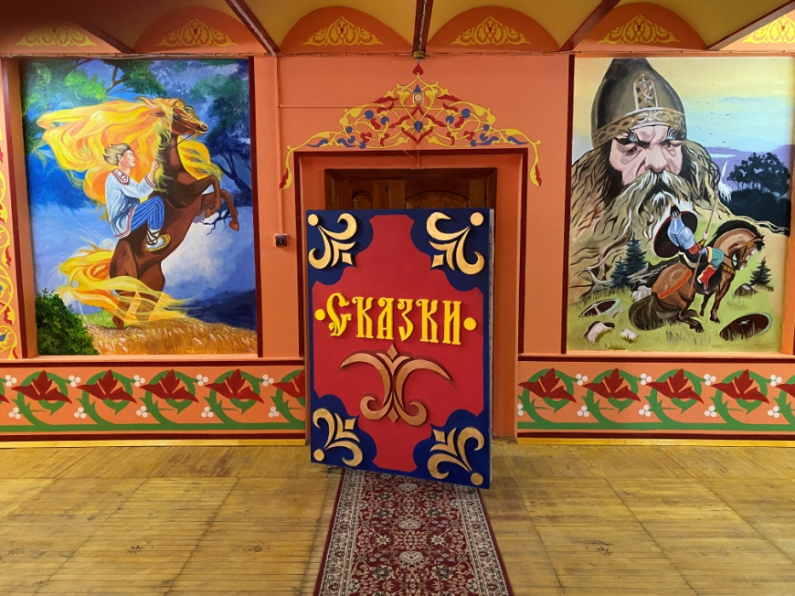
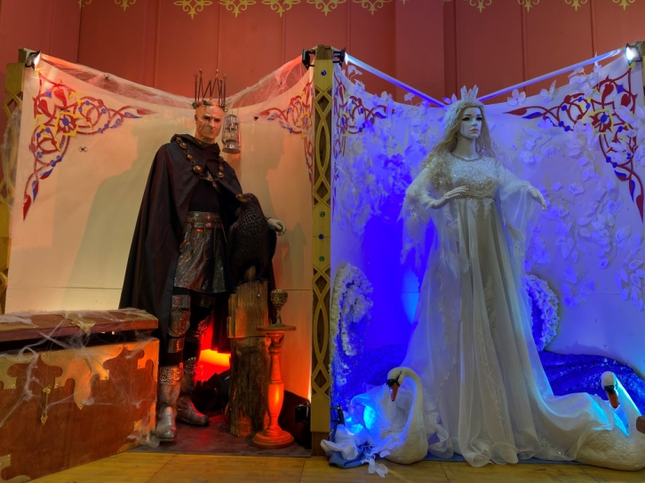
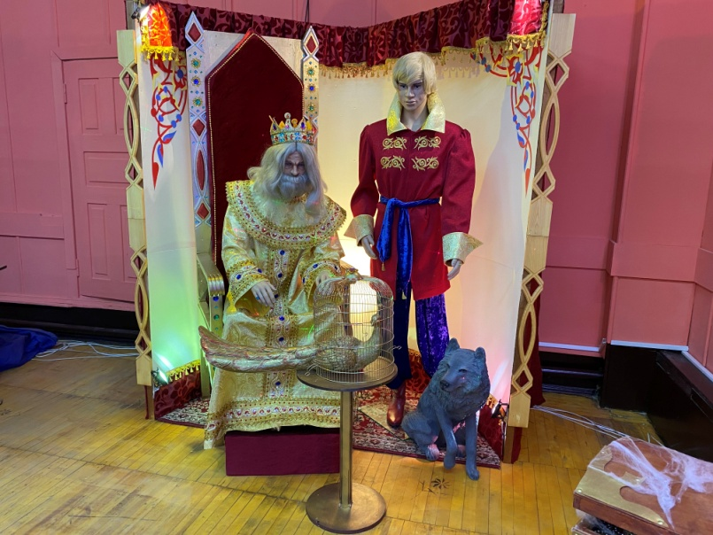
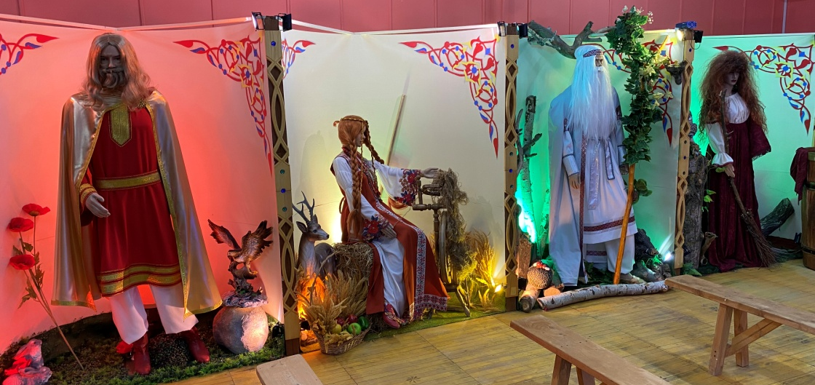
центр «Сказочный терем»
Центр «Сказочный Терем» - это уникальная коллекция образов славянской мифологии, героев волшебных русских сказок, сувенирная лавка, мастерские.

Slide 6
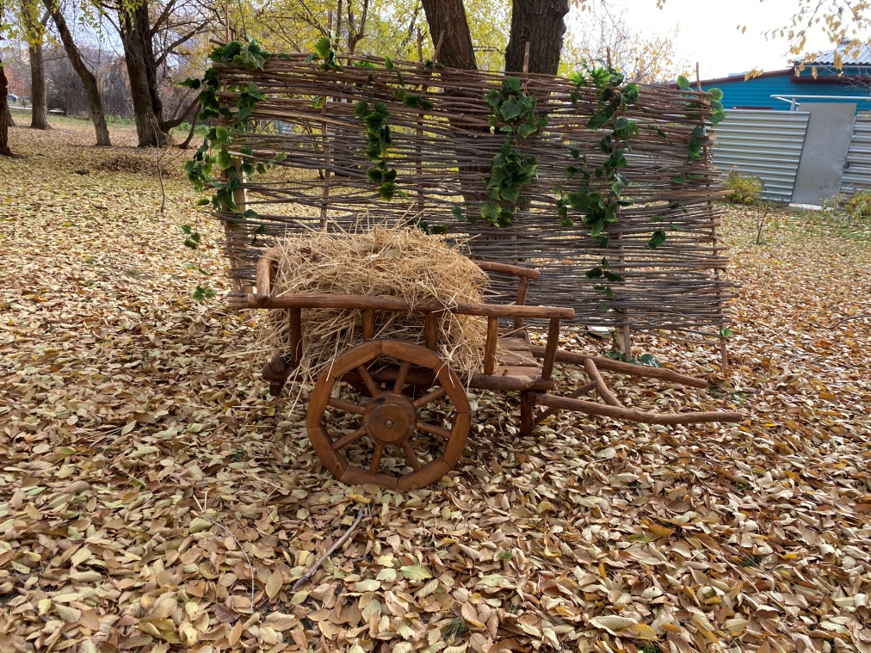
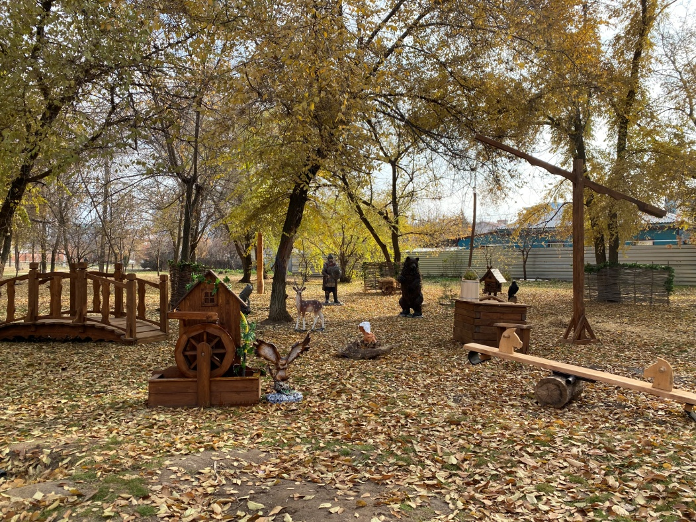
поляна «загадочный лес»
«Загадочный лес» представляет собой волшебный сквер, где посетители могут отдохнуть с семьей, поучаствовать в тематических мероприятиях, встретиться с хозяйкой леса – Бабой-Ягой и другими героями народных сказок.
На территории Загадочного леса расположены: стилизованная площадка для проведения интерактивных программ; избушка на курьих ножках; лодка; колодец–журавль; мостик с прудиком; экспонаты русских народных сказок.

Slide 7
Является ли проект инновационным
Парк-центр «Сказки и мифы Древней Руси» - это инновационный проект, как для нашего города, так и для региона. В настоящее время в нашем регионе одной из главных целей является формирование позитивного отношения к региону и его узнаваемости - территориальный брендинг.
Сказочный туризм - новый туристический тренд для развития провинциальных городов России. Поэтому у города Волгодонска и МАУК «ДК им. Курчатова» возникла идея создания уникального именно для нашего региона сказочного и мифического парка-центра, где будет интересно как горожанам, так и посетителям из близлежащих населенных пунктов. У творческого коллектива учреждения возникло желание познакомить туристов с историческим наследием нашей страны - сказками, мифами, легендами.
Наш проект предполагает: встречи со сказочными героями, красочные анимационные представления, мастер-классы русских ремесел и многое другое.

Slide 8
Перспективы развития парка-центра
Мы планируем более масштабно развивать нашу идею создания уникального парка-центра. Организовать фестивали Всероссийского уровня, открыть «Сказочное посольство».
На открытой площадке планируется поставить деревянные сказочные домики, царский терем, избушку Бабы-Яги и настоящую водяную мельницу с колодцем-журавлём, наполненным, как можно догадаться, чудотворной водой. Также предполагается расширить выставку персонажей славянской мифологии, и посвятить могучим былинным героям отдельную экспозиционную зону, чтобы никто не оставался в стороне.

Slide 9
Парк-центр «Сказки и мифы Древней Руси» - это уникальный проект для нашего города и региона. В результате реализации проекта здание превратилось в Сказочный Терем с расписным, по сюжетам русских народных сказок, не имеющим аналогов залом для проведения мероприятий и мастер-классов, сувенирной лавкой, настоящей стилизованной мастерской народного творчества, залом-музеем персонажей красивых славянских легенд и русских сказок, а также зимней резиденцией Деда Мороза.

Slide 10
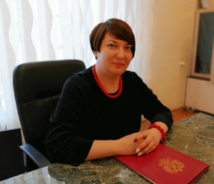
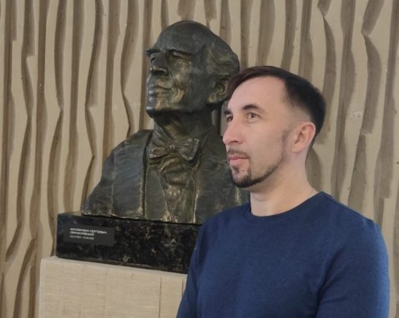
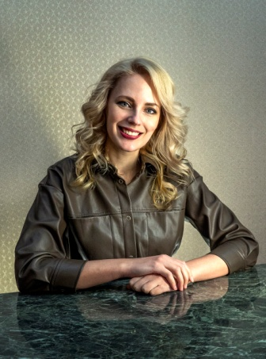
Лидер
Директор МАУК «ДК им. Курчатова» -
Надежда Владимировна Храмцова
Команда проекта
Режиссёр массовых представлений
МАУК «ДК им. Курчатова» -
Александр Николаевич Новиков
Заместитель директора
по творческо-организационной работе МАУК «ДК им. Курчатова» -
Евгения Алексеевна Бугай
Менеджер по культурно-массовому досугу МАУК «ДК им. Курчатова» -
Елена Владимировна Кононенко

